Slide 1
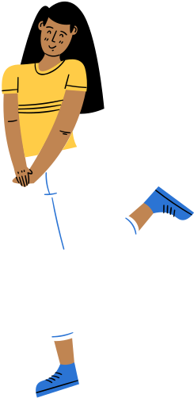
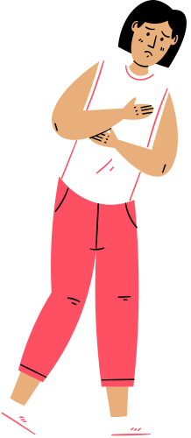


Ата-аналарға арналған тренинг «Отбасының буллингке қарсы күрестегі рөлі»
АТА-АНАЛАРҒА АРНАЛҒАН ТРЕНИНГ
«БУЛЛИНГПЕН КҮРЕСТЕ
ОТБАСЫНЫҢ РӨЛІ»
Тренинг мақсаттары
Буллинг мәселесінің баланың психикалық және физикалық денсаулығы үшін маңыздылығын түсіну.
Ата-аналарды буллингтің түрлерімен және белгілерімен таныстыру.
Баланың мінез-құлқы мен дүниетанымын қалыптастырудағы отбасының рөлін көрсету.
Ата-аналарды баланы тиімді қолдау және буллингтің алдын алудың жолдарына үйрету.
Балалармен және мектеп ұжымымен тиімді қарым-қатынас орнатуға арналған практикалық құралдар ұсыну.
1. Буллинг деген не?
Жәбірлеу (буллинг) – балаға қатысты жүйелі түрде (екі және одан да көп рет) жасалатын, оны кемсіту, қудалау және (немесе) қорқыту әрекеттері. Сонымен қатар, бұл әрекеттер белгілі бір іс-әрекетті жасауға немесе одан бас тартуға мәжбүрлеу мақсатында жасалуы мүмкін. Бұл әрекеттер жария түрде немесе бұқаралық ақпарат құралдарын және (немесе) телекоммуникация желілерін, және (немесе) онлайн-платформаларды (кибербуллинг) пайдалана отырып жасалса, ол да буллинг болып саналады.
Буллинг пен конфликттің айырмашылығы неде?
Қарапайым мектептегі конфликт пен буллингтің 5 айырмашылығы
Егер балалар қандай да бір себеппен дауласып, бір-бірін ренжіткен болса – бұл әлі буллинг емес, конфликт болып табылады. Ал егер бүкіл сынып бір оқушыны ұзақ уақыт бойы елемей қалса – бұл буллинг болып саналады.
Буллинг пен конфликттің басты айырмашылығы – күштің теңсіздігі.
Конфликт кезінде екі тарап та бірдей күшке ие болып, жағдайға теңдей әсер ете алады. Ал буллинг кезінде жәбірленуші өзін дәрменсіз сезінеді.
Конфликт көбіне кенеттен пайда болады. Ол алдын ала жоспарланбайды және жиналған эмоциялардың сыртқа шығуымен қатар жүреді. Ал буллинг – бұл бір баланы топтағы басқа балалар жүйелі түрде қорлау және төмендету мақсатында алдын ала ұйымдастырылатын әрекет.
Конфликт кезінде екі тарап та болған жағдай үшін жауапты болады.
Ал буллинг кезінде жәбірленуші болған жағдайға кінәлі емес. Ол мұндай жағдайды өзі таңдамаған. Жәбірленуші кез келген бала болуы мүмкін.
Конфликт ұзаққа созылмайды. Тараптар оны мүмкіндігінше тезірек шешуге тырысады. Ал буллинг – бұл жүйелі түрде қайталанатын әрекет, мақсаты – жәбірленушіні әдейі қорлау, оның мәні эмоционалдық немесе физикалық зорлықта жатыр.
Конфликтті шешуге болады. Бұл – соңғы және басты айырмашылық. Ал буллингті, конфликттен айырмашылығы ретінде, тек тоқтатуға болады (ең жақсы жағдайда).
1.2. Мектепте буллингке ұшыраған адам қандай салдарларға тап болуы мүмкін?
Буллингтің қысқа мерзімді салдары бар – олар адамға жәбір көрсету кезінде және қысқа уақыттан кейін байқалады. Сондай-ақ, ұзақ мерзімді салдары да бар – олар бірнеше жылдан кейін әсерін көрсетеді.
Егер баланың буллингке реакциясы «ұру» болса.
Мұндай жағдайда «агрессивті» жәбірленуші мен агрессордың ұзақ мерзімді буллинг салдары ұқсас болады. Екеуі де ересек жаста жиі асоциалды мінез-құлыққа бейім, көптеген адамдар қылмыстық әрекеттермен байланысты және жоғары білім алмайды.
Сонымен қатар, «агрессивті» жәбірленушілер мен агрессорлар психоактивті заттарды басқаларға қарағанда жиі қолданады. Жанжалдарды күшпен шешуге дағдыланған адамдардың стресспен күресуге көп мүмкіндігі болмайды: зорлық-зомбылық әрдайым қолданыла бермейді, ал өмірде стресс үнемі болып тұрады. Онымен күресе алмау үлкен шиеленіске әкеледі, ал алкоголь мен есірткі оны жеңілдетуге көмектеседі. Бұл агрессивті жауап берген барлық агрессорлар мен буллинг құрбандарында бола бермейді, бірақ тәуекелдер статистикалық тұрғыдан жоғары.
Егер баланың буллингке реакциясы «қаш» немесе «қатып қал» болса.
Бала буллингке тап болған кезде, ол өзін дәрменсіз сезінеді, бүкіл әлемді қауіпті және жағымсыз деп қабылдайды. Осының салдарынан оның өзіндік бағасы төмендейді, зейін қоюы нашарлайды, ол тұйық болып қалады. Содан кейін денсаулыққа қатысты проблемалар жиі туындайды: бас ауруы, асқазан-ішек жолдарындағы проблемалар және т.б. пайда болады.
Айналадағы адамдармен қарым-қатынас орнату оңайға соқпайды. Буллингке ұшыраған адамдар үнемі басқалардан агрессивті әрекеттер күтеді, сондықтан оларға адамдарға сену қиынға соғады. Егер олар қарым-қатынас орната алса да, бұрынғы буллинг құрбандары оларға лайықсыз екенін ойлайды. Оларда әлеуметтік мазасыздық пайда болуы мүмкін – мысалы, көпшілік алдында сөйлеу немесе танысу кезінде басқалардың бағалауына тап болудан қорқады.
Буллинг құрбандары ұсақ-түйек нәрселерге шамадан тыс мән беріп, оларды үлкен мәселе ретінде қабылдайды.
Мысалы, досы немесе серіктесі «маған бұл идея ұнамайды» деп айтса, адам оны «мен жаман адаммын, сүйіспеншілікке лайық емеспін» деп қабылдауы мүмкін.
Мұндай жағдайлардың салдарына әсер ететін бірнеше фактор бар:
- оқушының буллингке қанша уақыт бойы ұшырағаны;
- ата-анасы көмектесті ме, мәселені шешуге тырысты ма;
- мектеп баланың жалғыз қарым-қатынас орны болды ма;
- агрессивті ортадан тыс достар таба алды ма.
Көп жағдайда бала кезінде қорлық көрген адам өзін сәтсіздікке ұшырағандай сезінеді. Оның бойында депрессия дамуы мүмкін, ал егер оны емдемесе, суицидтік ойлар пайда болуы ықтимал.
2. Баланың буллингке ұшырағанын көрсететін белгілерді мінез-құлықтық, эмоционалдық және физикалық деп бөлуге болады. Ата-аналар келесі жайттарға назар аударуы керек:
Мінез-құлықтағы өзгерістер.
Баланың немесе жасөспірімнің мінез-құлқы әртүрлі себептермен (тіпті кенеттен) өзгеруі мүмкін, бірақ түсініксіз өзгерістер оның өмірінде жаңа стресс түрінің пайда болғанын, мысалы, буллингті білдіруі мүмкін. Кейбір балалар тұйықталып, үндемейтін бола бастайды. Бұрынғы өзіне деген сенімділігін жоғалтқандай көрінуі мүмкін. Олар мазасыз, үрейлі немесе ерекше ашулы болып көрінуі мүмкін. Сонымен қатар, олар әдеттегіден жасырын бола бастайды.
Буллингтің тағы бір белгісі – басқаларға қатысты агрессивті мінез-құлық (ауызша немесе физикалық). Шынында да, құрдастары немесе ересектер тарапынан физикалық немесе эмоционалдық зорлық-зомбылықты бастан өткерген балалар мұндай мінез-құлықты өздері де көрсетуі ықтимал.
Тамақтану немесе ұйқы мәселелері. Тамақтану немесе ұйқы дағдыларындағы өзгерістер баланың өмірінде бір нәрсенің дұрыс емес екенін білдіруі мүмкін. Мұндай белгілерге, мысалы, әдеттегімен салыстырғанда тәбеттің кенеттен артуы немесе төмендеуі, ұйықтай алмау немесе қорқынышты түстер көру жатады.
Физикалық белгілер. Стресс физикалық белгілер арқылы көрінуі мүмкін. Егер бала немесе жасөспірім іштің ауыруы, бас ауруы немесе жүрек айну сияқты мәселелерге шағымданса, бұл жағымсыз тәжірибенің, мысалы, буллингтің салдары болуы мүмкін.
Достардан, мектептен және әлеуметтік желілерден қашу. Егер бала немесе жасөспірім мектепке барудан қорқатын немесе мазасызданатын болса, сабақтарды жиі жіберіп алса немесе таңертең өзін нашар сезінетінін айтса (физикалық тұрғыдан түсіндіру мүмкін емес себептермен), бұл оның мектепте буллингке ұшырап жүргенін білдіруі мүмкін. Сонымен қатар, баланың үлгерімі бұрынғы деңгеймен салыстырғанда нашарлауы мүмкін.
Әрине, буллинг тек мектепте ғана емес, оның сыртында да орын алуы мүмкін. Егер бала мектептен кейін немесе демалыс күндері достарымен, сыныптастарымен кездесуді тоқтатса, бұл оның әлеуметтік топтардан «шығарылып» тасталғанын және буллингке ұшырағанын білдіруі мүмкін.
Сол сияқты, егер бала бұрын әлеуметтік желілерді белсенді қолданса, ал қазір олардан қашқақтай бастаса, бұл оның интернеттегі буллингтің құрбаны болғанын көрсететін белгі болуы мүмкін.
Достар, мектеп немесе әлеуметтік желілер туралы айтқысы келмеу. Егер бала бұрын достарымен қарым-қатынасы туралы айтып жүрсе, ал енді бұл тақырыптан қашқақтай бастаса, бұл достық қарым-қатынастағы шиеленістің, соның ішінде буллингтің белгісі болуы мүмкін. Ата-аналар немесе мұғалімдер баладан әлеуметтік желілерде не істегенін сұрағанда, буллингке ұшыраған бала ашулануы немесе жауап беруден жалтаруы мүмкін.
Физикалық белгілер. Егер бала физикалық буллингке ұшырап жүрсе, оның денесінде жарақаттар, мысалы, көгерген жерлер байқалуы мүмкін. Киімі жыртылған болуы мүмкін. Заттары «жоғалып» кетуі немесе сынуы ықтимал.
Өте маңызды нәрсе – жоғарыда аталған белгілердің әрқайсысы немесе олардың жиынтығы әртүрлі себептермен пайда болуы мүмкін. Бұл белгілердің өзі баланың міндетті түрде буллингке ұшырап жатқанын білдірмейді. Алайда осындай белгілерді байқасаңыз, жағдайды нақтылау үшін шара қолдану қажет.
3. Буллингтің алдын алудағы отбасының рөлі Отбасы – баланың алғашқы және ең маңызды әлеуметтік ортасы. Дәл осы ортада оның тұлғалық негіздері, өзін-өзі бағалауы, қарым-қатынас тәсілдері және қиындықтарға реакциясы қалыптасады. Отбасында қандай құндылықтар, мінез-құлық үлгілері және өзара әрекет стилі басым болса, бала буллингке осал бола ма, әлде керісінше, агрессияға қарсы тұра ала ма және өзі агрессия көзіне айналмай ма – осыны бәрі соған байланысты.
Отбасының буллингтің алдын алудағы рөлі:
Баланың өзіне деген сенімін және сенімділігін нығайта отырып, оны буллинг құрбаны болу қаупінен қорғайды;
Басқа адамдарға қатысты агрессивті немесе қорлайтын мінез-құлықтың дамуына жол бермейтін көзқарастарды қалыптастырады.
1. Негізгі қауіпсіздік сезімін қалыптастыру
Қабылдау, сенім және қолдау атмосферасында өскен балада ішкі қорғаныш сезімі қалыптасады. Бұл буллингке ұшырау ықтималдығын төмендетіп, стресс жағдайларымен тез күресуге көмектеседі.
2. Эмпатия мен құрметті дамыту
Отбасылық қарым-қатынас арқылы бала басқаларға жанашырлық танытуды, олардың шекараларын құрметтеуді және эмоцияларын мәдени түрде білдіруді үйренеді. Ата-аналар өз үлгісімен агрессия мен қорлаудың жол берілмейтінін көрсетеді.
3. Қақтығыстардағы мінез-құлықты қалыптастыру
Егер отбасында қақтығыстар әр отбасы мүшесінің сезімін ескере отырып бейбіт жолмен шешілсе, бала конструктивті қарым-қатынас тәсілдерін меңгереді. Керісінше, егер ол зорлық-зомбылықты, айқай мен қорлауды байқаса, бұл мінез-құлық үлгілерін мектеп ортасына көшіру ықтималдығы жоғары.
4. Өзін-өзі бағалау мен сенімділікке әсері
Қолдаушы отбасы баланың өзін-өзі дұрыс бағалауына және өз күшіне сенім қалыптастыруына ықпал етеді. Өзін-өзі бағалауы тұрақты балалар буллингке сирек ұшырайды, өйткені олар өз шекараларын қорғай алады және көмек сұраудан қорықпайды.
5. Ата-ананың мектеп өміріне қатысуы
Бала жетістіктеріне қызығушылық танытатын, оның достарын және сыныптастарын білетін ата-аналар буллингтің алғашқы белгілерін ерте байқап, дер кезінде әрекет ете алады. Мұндай қатысу баланың сенімін арттырып, жасырын мінез-құлықтың пайда болу ықтималдығын төмендетеді. 6.Құндылықтар жүйесін қалыптастыру
Отбасы моральдық нормалардың негізін қалайды: құрмет, төзімділік, жауапкершілік. Бұл қасиеттер – буллингтің алдын алудағы негізгі фактор, өйткені олар балалар ұжымындағы атмосфераны қалыптастырады.
Отбасы тарапынан буллингтің алдын алу шаралары
Ашық қарым-қатынас. Балаңызбен оның мектептегі өмірі мен интернеттегі белсенділігі туралы үнемі сөйлесіп отырыңыз. Бұл оның өзін қауіпсіз сезінуіне және мәселелерімен бөлісуіне мүмкіндік береді.
Эмпатияны тәрбиелеу. Балаға буллинг құрбандары қандай сезімдерді бастан кешіретінін түсінуге көмектесіңіз және оның жанашырлық қабілетін дамытыңыз.
Жеке үлгі. Басқаларға құрметпен және мейірімділікпен қарауды өз мінез-құлқыңызбен көрсетіңіз. Зорлық-зомбылыққа ұшыраған адамдарды қорғау арқылы балаға дұрыс үлгі бола аласыз.
Өзіне деген сенімділікті дамыту. Балаңыздың қызығушылықтарын, хоббиін және достық қарым-қатынасын қолдап отырыңыз. Бұл оның өзіне сенімді болуына ықпал етеді.
Кибербуллинг туралы әңгімелесу. Интернеттегі қауіпсіздік ережелері, жарияланған материалдар үшін жауапкершілік және желідегі толық анонимдік пен жазасыздық туралы жалған түсініктерді талқылаңыз.
«Буллингтің алдын алу» тақырыбында балалар мен ата-аналарға арналған чек-листер мен постерлерді тарату.
4. Талқылауға арналған кейстер.
Кейc 1. «Үнсіздік құрбаны»
Жағдай: 10 жастағы ұл бала тұтықпағына байланысты сыныптастарының мазағына ұшырап жүр. Ол үйде үндемейді, бұл туралы айтуға қорқады. Ата-анасы жұмыспен тым бос емес, баланың өзгерістерін байқамайды. Бала тұйықталып, оқуға деген қызығушылығын жоғалтқан.
Ата-аналармен талқылау сұрақтары:
Бұл алаңдатарлық белгілерді ертерек қалай байқауға болар еді?
Қазір отбасы қандай қадамдар жасай алады?
Балаға қандай қолдау сөздері маңызды?
Кейc 2. «Сыныптағы агрессор»
Жағдай: 12 жастағы қыз бала сыныпта және чатта сыныптастарын үнемі қорлап, кемсітіп отырады. Мұғалім ата-анасын мектепке шақырады. Ата-аналар: «Ол бізде көшбасшы, жай ғана мінезі күшті» деп жауап береді.
Ата-аналармен талқылау сұрақтары:
«Ол жай ғана көшбасшы» деген ұстаным қаншалықты қауіпті?
Агрессияның себептерін қалай түсінуге болады? (Мүмкін, бұл отбасындағы мінез-құлық үлгісі, қанағаттандырылмаған қажеттіліктер немесе назар аударуға деген ұмтылыс болуы мүмкін.)
Бала мінез-құлқын өзгерту үшін отбасы қандай қадамдар жасауы керек?
5. Практикалық жаттығулар
Жаттығу 1. «Отбасылық айна» (15 минут)
Ата-аналарға тапсырма беріледі:
Соңғы 3 жағдайды еске түсіріңіз – балаңыз сізбен қандай да бір мәселесімен бөліскен кезді.
Сіз қалай жауап бердіңіз – қолдадыңыз ба, сөктіңіз бе, кеңес бердіңіз бе, мән бермей қойдыңыз ба?
Бұл сіз бен балаңыздың арасындағы сенімге қалай әсер етуі мүмкін екенін ой елегінен өткізіңіз.
Мақсаты: ата-ананың балаға деген қарым-қатынас стилін және оның салдарын түсіну.
Жаттығу 2. «Қолдау сөздері» (15 минут)
Ата-аналарға түрлі жағдайлар ұсынылады: (мысалы: «Баланы мазақтайды», «Оны ойынға қоспайды», «Ол агрессивті бола бастады»)
Тапсырма – әр жағдайға байланысты балаға қауіпсіздік пен қолдау сезімін сыйлайтын 2–3 фраза құрастыру.
Мысалдар:
«Саған қиын екенін көріп тұрмын, мен саған көмектескім келеді.»
«Саған солай қарау – сенің кінәң емес.»
«Сен жалғыз емессің, біз бірге бұл жағдайды еңсереміз.»
Мақсаты – ата-аналардың балаға вербалды қолдау көрсету дағдысын қалыптастыру.
Жаттығу 3. «Қағаз адам»
«Қағаз адам» техникасы агрессияны (біреуге) және аутоагрессияны (өзіңе деген негативті көзқарас) азайту үшін тиімді. Таза А4 парағын (қалың болуы үшін сурет салу немесе сызу парағын алған дұрыс, бірақ принтерге арналған қарапайым парақ та жарайды) алып, оны қайшысыз және басқа құралдарсыз, қолмен жыртып, адам кейпін жасаңыз. Содан кейін өз туындыңыздағы ұнамайтын нәрселерге назар аударып, оны «сөге» бастаңыз: «Қандай қисық!», «Қитар», «Көріксіз», «Жақсырақ болу керек», «Аяқтары қысқа» және т.б. Әр сөгістен кейін қағаздың шетін жоғарыдан бастап орап, тырнағыңызбен жақсылап «үтіктеңіз». Яғни, сөктіңіз - орадыңыз, сөктіңіз - орадыңыз... Сөгетін сөздер таусылған кезде тоқтап, соңында не шыққанын қараңыз. Адамыңыздың қандай күйге дейін оралатыны қызық. Егер қиялдасаңыз: мұндай оралған адам қандай әрекеттерге қабілетті деп ойлайсыз? Менің ойымша, ол ең мағынасыз, мазасыз және тиімсіз әрекеттерге немесе мүлдем ешнәрсеге қабілетсіз болып шықты. Бірақ бұл әлі соңы емес. Енді осы адамды өзіңізді мақтағандай мақтап, әрбір айналдырған жеріне қолдау сөздерін айта бастаңыз. Мақтадыңыз - кері айналдырдыңыз, мақтадыңыз - кері айналдырдыңыз... Және осы процесте мыналарға назар аударыңыз: 1) Сізге қайсысы оңай болды: сөгу ме, әлде қолдау көрсету ме? Сөздер мен сөз тіркестерін табуда қай кезде тапқыр және әртүрлі болдыңыз? 2) Адамды толығымен жазу үшін жақсы сөздеріңіз жеткілікті болды ма? 3) Адамды жасап болған соң қандай күйде болды? Бастапқы күйінен (оралмастан бұрынғы) қандай айырмашылығы бар? 4) Енді сіздің адамыңыз қандай әрекеттерге қабілетті?
6. Қазақстан Республикасында буллинг үшін қандай жаза қолданылады?
Буллинг («жүйелі қудалау») ұғымы Қазақстан Республикасының заңнамасына 2022 жылы «Бала құқықтары туралы» заңға енгізілген түзетулер арқылы енгізілді. 2024 жылғы 16 маусымнан бастап Қазақстанда кәмелетке толмағандарға қатысты буллинг үшін жауапкершілік белгілейтін тікелей нормалар күшіне енді. Әкімшілік құқық бұзушылық туралы кодекс (бұдан әрі – ӘҚБтК) 127-2-баппен толықтырылды, ол «Кәмелетке толмағанды қудалау (буллинг, кибербуллинг)» деп аталады. Ол мыналарды қарастырады:
- Буллингтің бірінші жағдайы: ескерту немесе 10 АЕК (айлық есептік көрсеткіш) мөлшерінде айыппұл салынады.
- Бір жыл ішінде қайталанған жағдайы: айыппұл 30 АЕК-ке дейін өседі.
- Егер қудалауды 12–15 жастағы жасөспірім жасаса: әкімшілік жаза (ескерту немесе айыппұл) баланың ата-анасына немесе заңды өкілдеріне 10 АЕК мөлшерінде салынады. 16 жастан бастап жасөспірімдер жеке жауапты болады, дегенмен қажет болған жағдайда айыппұлды ата-аналары субсидиарлық жауапкершілік тәртібімен төлейді.
- Кәмелетке толмағандардың жауапкершілігінің болмауы: 12 жасқа толмаған балалар әкімшілік жазаға тартылмайды – олар үшін тек мектеп аясында тәрбиелік ықпал ету шаралары ғана қолданылады.
7. Баланы жәбірлеудің (буллингтің) профилактикасы қағидаларын бекіту туралы Қазақстан Республикасы Оқу-ағарту министрінің 2022 жылғы 21 желтоқсандағы № 506 бұйрығы. Қазақстан Республикасының Әділет министрлігінде 2022 жылғы 21 желтоқсанда № 31180 болып тіркелді.
https://adilet.zan.kz/rus/docs/V2200031180
8. Тренингтің қорытындысы (10 минут)
Қорытындылау. Отбасы – баланың қауіпсіздігінің негізі. Ата-ананың міндеті – тек қана баланы қорғай білу емес, сонымен қатар оны қорлау жағдайына тап болғанда қолдау көрсету және айналасындағы адамдармен дұрыс, сау қарым-қатынас жасауға үйрету. Күнделікті өмірде зұлымдықпен, қатыгездікпен және агрессиямен бетпе-бет келуден қашу өте қиын. Бала «жоқ» деп айтуды, жолдастарының арандатуы мен манипуляцияларына ермеуді үйренуі керек, кей жағдайларда өз мәселесін жалғыз шешкеннен гөрі ересектерге айту дұрыс екенін білуі тиіс және қиын сәтте жақындарының оны тыңдап, қолдау көрсететініне сенімді болуы қажет.
Буллингтен қорғанудың басты жолы – бұл ата-ананың махаббаты мен көңіл бөлуі, сенімді қарым-қатынас, эмоциялық байланыс және баланың күнделікті кездесетін қиындықтарын ашық талқылай білу қабілеті.
Ата-аналардың инсайттарын талқылау.
Үй тапсырмасы: бір апта бойы «Сенімге толы 15 минут» бастамасын енгізу – күн сайын балаға 15 минут толық назар аудару, телефонсыз және басқа алаңдататын нәрселерсіз.
Ата-аналарға арналған постерлер мен чек-листтерді тарату.

Slide 2

ТРЕНИНГТІҢ МАҚСАТЫ
Ата-аналарды буллингтің түрлері және белгілерімен таныстыру
Баланың мінез-құлқы мен дүниетанымының қалыптасуында отбасының рөлін көрсету
Ата-аналарға баланы қолдаудың және буллингтің алдын алудың тиімді тәсілдерін үйрету
Балалармен және мектеп ұжымымен өзара әрекеттесу үшін практикалық құралдар ұсыну

Slide 3

БУЛЛИНГ
ДЕГЕНІМІЗ НЕ?
Балаға жасалатын буллинг (жәбірлеу) – жүйелі түрде (екі немесе одан да көп рет) қорлайтын сипаттағы әрекеттер, қудалау және қорқыту, оның ішінде қандай да бір әрекетті жасауға немесе одан бас тартуға мәжбүрлеуге бағытталған әрекеттер. Сондай-ақ бұл әрекеттер көпшілік алдында немесе бұқаралық ақпарат құралдарын, телекоммуникациялық желілерді, онлайн-платформаларды (кибербуллинг) пайдалану арқылы жасалған жағдайда да буллинг болып саналады.

Slide 4
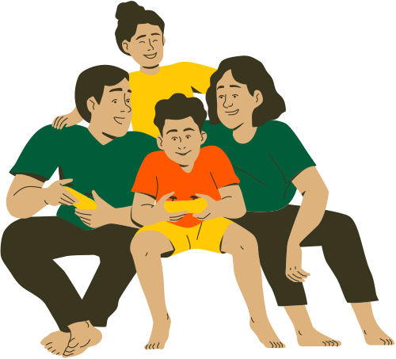
Жай мектептегі жанжал мен буллингтің
5 АЙЫРМАШЫЛЫҒЫ
БУЛЛИНГ ПЕН
КОНФЛИКТІҢ
АЙЫРМАШЫЛЫҒЫ
НЕДЕ?

Slide 5








Буллинг пен жанжалдың басты айырмашылығы – күштің теңсіздігі. Жанжал жағдайында екі тараптың да күші тең, әрі олар жағдайға бірдей әсер ете алады. Ал буллинг кезінде жәбірленуші өзін дәрменсіз сезінеді.
Жанжал көбінесе кенеттен туындайды. Ол алдын ала жоспарланбайды және жиналған эмоциялардың сыртқа шығуымен қатар жүреді. Буллинг – бұл бір баланы басқа балалар тобының жоспарлы әрі жүйелі түрде қорлауы.
Жанжал жағдайында екі тарап та болған оқиға үшін жауапты. Ал буллинг кезінде жәбірленуші орын алған жағдайға кінәлі емес. Ол мұндай жағдайды өзі таңдамаған. Жәбірленуші кез келген бала болуы мүмкін.
Жанжал ұзаққа созылмайды. Тараптар оны мүмкіндігінше тезірек шешуге тырысады. Ал буллинг – бұл жәбірленушіні әдейі қорлау мақсатында жүйелі түрде қайталанатын әрекет. Оның мәні – эмоционалдық немесе физикалық зорлық-зомбылықта.
Жанжал шешілуі мүмкін. Бұл – соңғы әрі ең маңызды айырмашылық. Ал буллинг, жанжалдан айырмашылығы – тек тоқтатуға болатын жағдай.

Slide 6
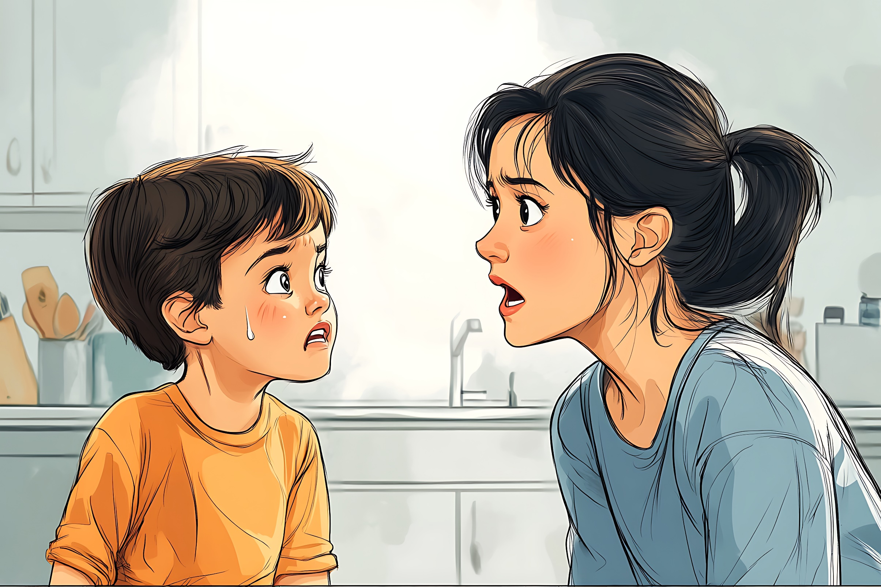
ЕГЕР БАЛАНЫҢ БУЛЛИНГКЕ
РЕАКЦИЯСЫ
«ұру» болса
ЕГЕР БАЛАНЫҢ БУЛЛИНГКЕ
РЕАКЦИЯСЫ
«ҚАШ» НЕМЕСЕ
«ҚАТЫП ҚАЛ» БОЛСА
АЙНАЛАДАҒЫ АДАМДАРМЕН ҚАРЫМ-ҚАТЫНАС

Slide 7
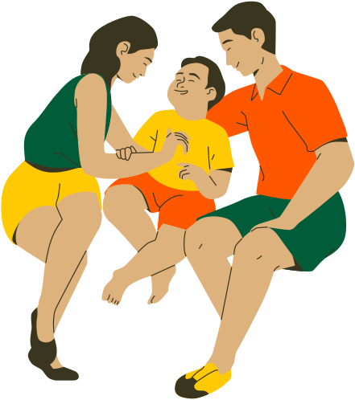

БАЛАНЫҢ БУЛЛИНГКЕ
ҰШЫРАҒАНЫН
КӨРСЕТЕТІН БЕЛГІЛЕР
ТАМАҚТАНУ НЕМЕСЕ ҰЙҚЫ МӘСЕЛЕЛЕРІ.
ФИЗИКАЛЫҚ БЕЛГІЛЕРІ
ДОСТАРДАН, МЕКТЕПТЕРДЕН ЖӘНЕ
ӘЛЕУМЕТТІК ЖЕЛІЛЕРДЕН ҚАШУ.
ДОСТАР, МЕКТЕП НЕМЕСЕ ЖЕЛІЛІЕР
ТУРАЛЫ АЙТҚЫСЫ КЕЛМЕУ.
ФИЗИКАЛЫҚ БЕЛГІЛЕРІ

Slide 8

Буллингтің
алдын алудағы
ОТБАСЫНЫҢ РӨЛІ

Slide 9
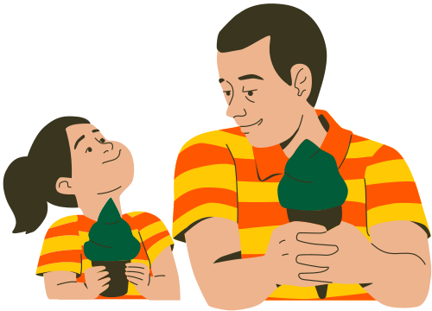
01
НЕГІЗГІ ҚАУІПСІЗДІК СЕЗІМІН ҚАЛЫПТАСТЫРУ
02
ЭМПАТИЯ МЕН ҚҰРМЕТТІ ДАМЫТУ
03
ҚАҚТЫҒЫСТАРДАҒЫ МІНЕЗ-ҚҰЛЫҚТЫ ҚАЛЫПТАСТЫРУ
04
ӨЗІН-ӨЗІ БАҒАЛАУ МЕН СЕНІМДІЛІККЕ ӘСЕРІ
05
АТА-АНАНЫҢ МЕКТЕП ӨМІРІНЕ ҚАТЫСУЫ
06
ҚҰНДЫЛЫҚТАР ЖҮЙЕСІН ҚАЛЫПТАСТЫРУ

Slide 10



ОТБАСЫ ТАРАПЫНАН
БУЛЛИНГТІҢ АЛДЫН АЛУ ШАРАЛАРЫ
АШЫҚ ҚАРЫМ-ҚАТЫНАС
ЭМПАТИЯНЫ ТӘРБИЕЛЕУ
ЖЕКЕ ҮЛГІ
ӨЗІНЕ ДЕГЕН СЕНІМДІЛІКТІ ДАМЫТУ
КИБЕРБУЛЛИНГ ТУРАЛЫ ӘҢГІМЕЛЕСУ

Slide 11
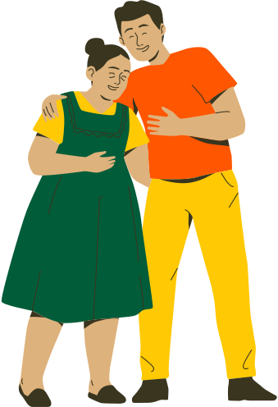
ТАЛҚЫЛАУҒА
АРНАЛҒАН
КЕЙСТЕР
КЕЙC 1. «ҮНСІЗДІК ҚҰРБАНЫ»
Жағдай: 10 жастағы ұл бала тұтықпағына байланысты сыныптастарының мазағына ұшырап жүр. Ол үйде үндемейді, бұл туралы айтуға қорқады. Ата-анасы жұмыспен тым бос емес, баланың өзгерістерін байқамайды. Бала тұйықталып, оқуға деген қызығушылығын жоғалтқан.
Ата-аналармен талқылау сұрақтары:
1.Бұл алаңдатарлық белгілерді ертерек қалай байқауға болар еді?
2.Қазір отбасы қандай қадамдар жасай алады?
3.Балаға қандай қолдау сөздері маңызды?
КЕЙC 2. «СЫНЫПТАҒЫ АГРЕССОР»
Жағдай: 12 жастағы қыз бала сыныпта және чатта сыныптастарын үнемі қорлап, кемсітіп отырады. Мұғалім ата-анасын мектепке шақырады. Ата-аналар: «Ол бізде көшбасшы, жай ғана мінезі күшті» деп жауап береді.
Ата-аналармен талқылау сұрақтары:
1.«Ол жай ғана көшбасшы» деген ұстаным қаншалықты қауіпті?
2.Агрессияның себептерін қалай түсінуге болады? (Мүмкін, бұл отбасындағы мінез-құлық үлгісі, қанағаттандырылмаған қажеттіліктер немесе назар аударуға деген ұмтылыс болуы мүмкін.)
3.Бала мінез-құлқын өзгерту үшін отбасы қандай қадамдар жасауы керек?

Slide 12

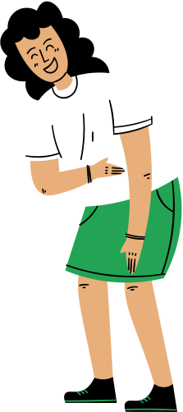

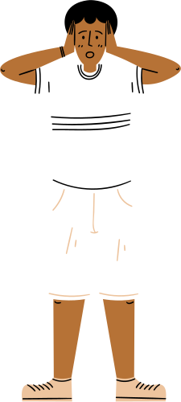
ПРАКТИКАЛЫҚ ЖАТТЫҒУЛАР
ЖАТТЫҒУ 1. «ОТБАСЫЛЫҚ АЙНА»
ЖАТТЫҒУ 2. «ҚОЛДАУ СӨЗДЕРІ»
ЖАТТЫҒУ 3. «ҚАҒАЗ АДАМ»

Slide 13

ҚАЗАҚСТАН РЕСПУБЛИКАСЫНДА
БУЛЛИНГ ҮШІН ҚАНДАЙ ЖАЗА ҚОЛДАНЫЛАДЫ?
Буллинг («жүйелі қудалау») ұғымы Қазақстан Республикасының заңнамасына 2022 жылы «Бала құқықтары туралы» заңға енгізілген түзетулер арқылы енгізілді. 2024 жылғы 16 маусымнан бастап Қазақстанда кәмелетке толмағандарға қатысты буллинг үшін жауапкершілік белгілейтін тікелей нормалар күшіне енді. Әкімшілік құқық бұзушылық туралы кодекс (бұдан әрі – ӘҚБтК) 127-2-баппен толықтырылды, ол «Кәмелетке толмағанды қудалау (буллинг, кибербуллинг)» деп аталады.
ОЛ МЫНАЛАРДЫ ҚАРАСТЫРАДЫ:
- Буллингтің бірінші жағдайы: ескерту немесе 10 АЕК (айлық есептік көрсеткіш) мөлшерінде айыппұл салынады.
- Бір жыл ішінде қайталанған жағдайы: айыппұл 30 АЕК-ке дейін өседі.
- Егер қудалауды 12–15 жастағы жасөспірім жасаса: әкімшілік жаза (ескерту немесе айыппұл) баланың ата-анасына немесе заңды өкілдеріне 10 АЕК мөлшерінде салынады. 16 жастан бастап жасөспірімдер жеке жауапты болады, дегенмен қажет болған жағдайда айыппұлды ата-аналары субсидиарлық жауапкершілік тәртібімен төлейді.
- Кәмелетке толмағандардың жауапкершілігінің болмауы: 12 жасқа толмаған балалар әкімшілік жазаға тартылмайды – олар үшін тек мектеп аясында тәрбиелік ықпал ету шаралары ғана қолданылады.

Slide 14
ТРЕНИНГТІҢ ҚОРЫТЫНДЫСЫ

Slide 15
Баланы жәбірлеудің (буллингтің) профилактикасы қағидаларын бекіту туралы Қазақстан Республикасы Оқу-ағарту министрінің 2022 жылғы 21 желтоқсандағы № 506 бұйрығы. Қазақстан Республикасының Әділет министрлігінде 2022 жылғы 21 желтоқсанда № 31180 болып тіркелді.
Об утверждении Правил профилактики травли (буллинга) ребенка - ИПС "Әділет"

